Slide 1
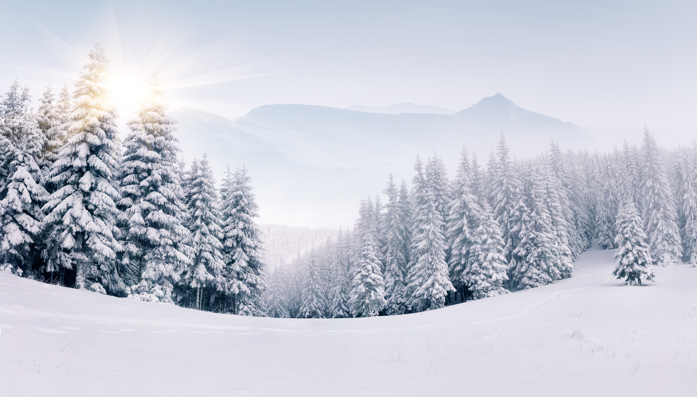
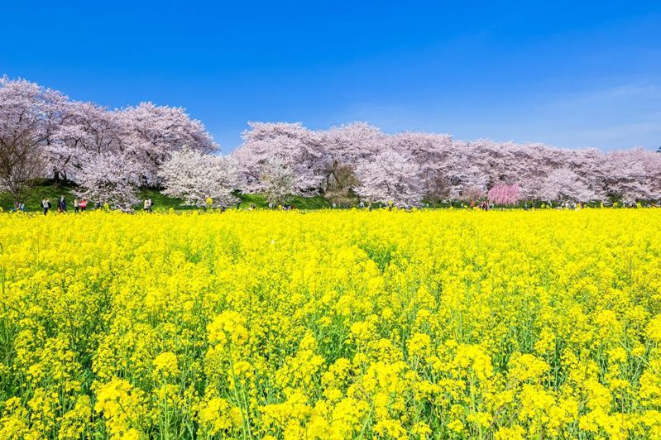
暖.ADJ
在春天开始后，天气变得越来越暖了。

Slide 2
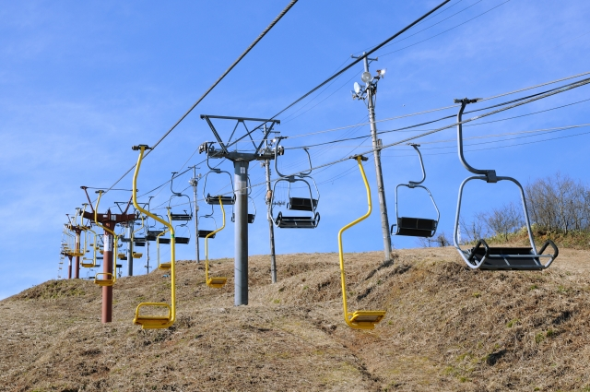
暖.ADJ
今年的冬天是个暖冬。

Slide 3
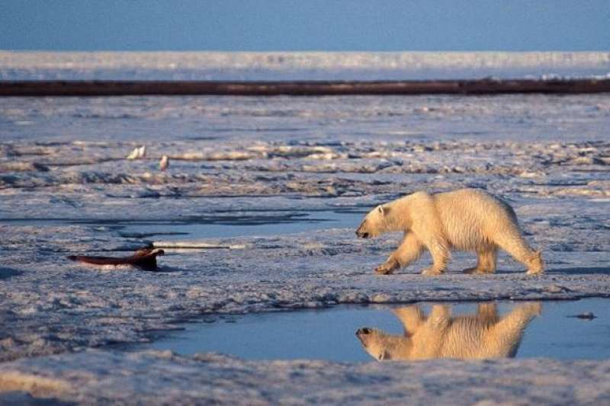
暖.ADJ
现代很多的污染让地球变暖了

Slide 4
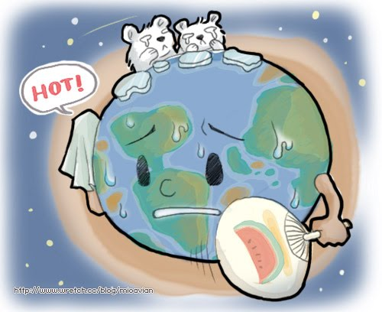
暖.ADJ
地球暖化的问题很严重

Slide 5
你喜欢暖冬还是冷冬呢?

Slide 6
是什么让地球暖化了呢?

Slide 7
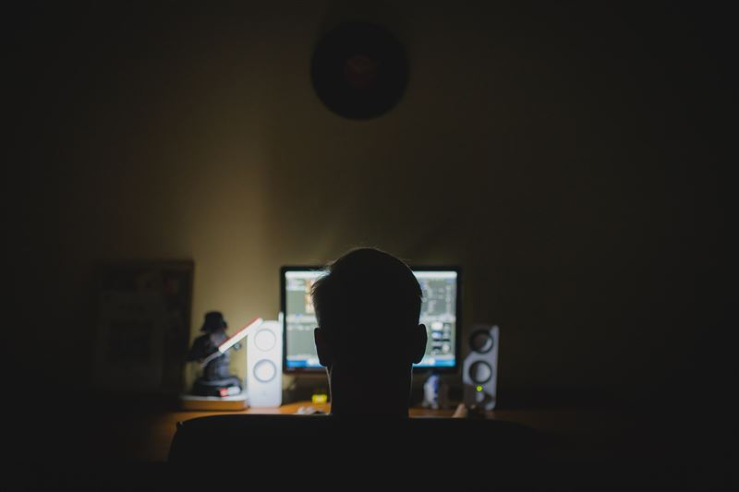
既然.conj
既然睡不着，他决定直接起来打游戏

Slide 8
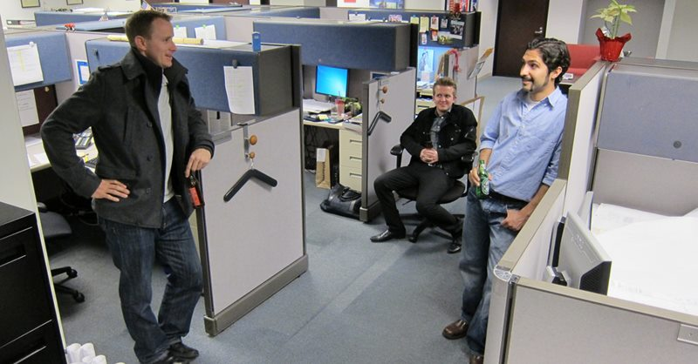
既然.conj
既然明天放假，不然我们就一起出去玩吧?

Slide 9

既然.conj
既然他们都不想要同意，那我们也不同意吧

Slide 10
当你们开的旅馆突然停电了，你们会
怎么办呢?
既然.conj

Slide 11
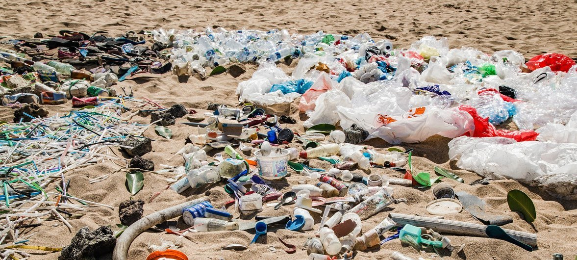
塑料袋.N
塑料袋的使用给地球的环境造成了很多的污染

Slide 12
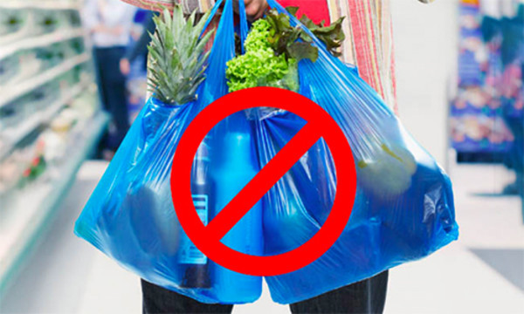
塑料袋.N
现在很多商店不免费提供塑料袋了

Slide 13
你什么时候会用到塑料袋呢?

Slide 14
在你的国家里面，你们对塑料袋的使用有什么规定呢?

Slide 15

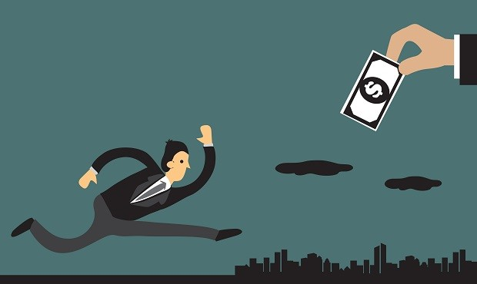
减少.V
这家公司因为经济不好，减少了很多的支出，很多计划都
停了

Slide 16
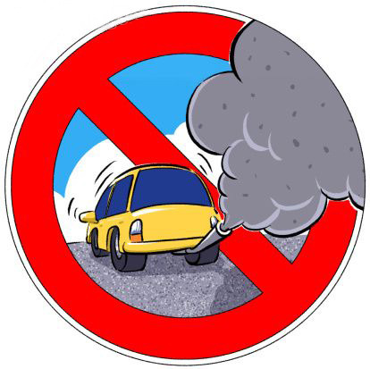
减少.V
为了保护环境，很多国家都希望大家减少开汽车

Slide 17
你觉得为了保护地球，我们该减少些什么呢?

Slide 18
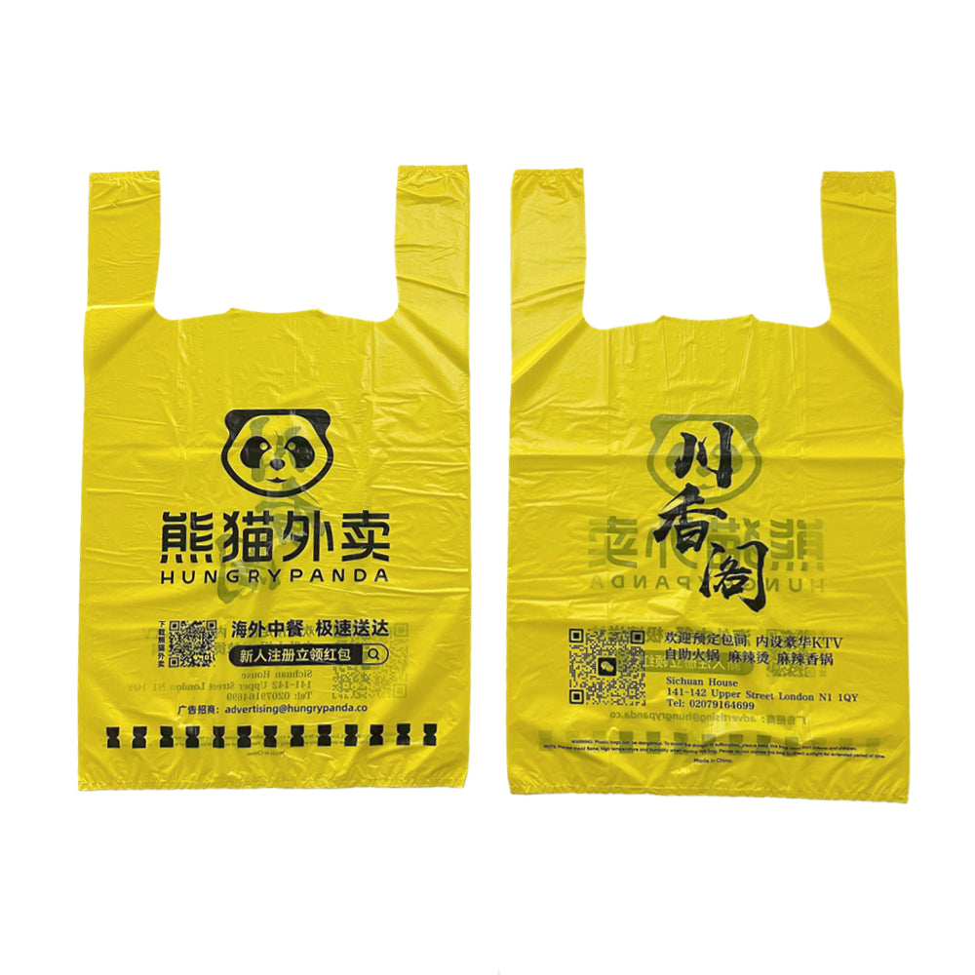
鼓励.V
为了鼓励大家减少使用塑料袋，政府提高了塑料袋的价格
$ UP

Slide 19
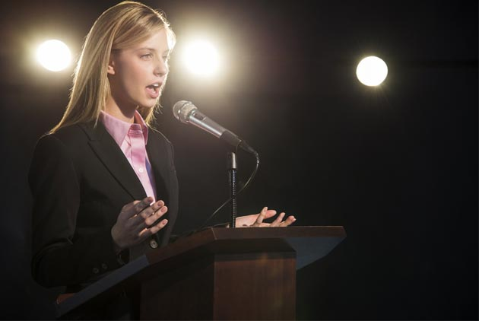
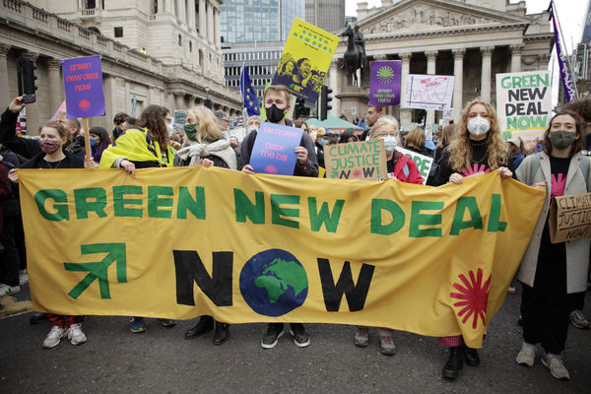
鼓励.V
她鼓励大家上街，为了环保发声

Slide 20
你觉得鼓励跟禁止，
哪一种方法比较有效呢?

Slide 21
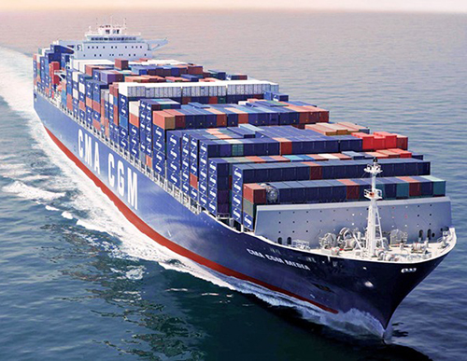
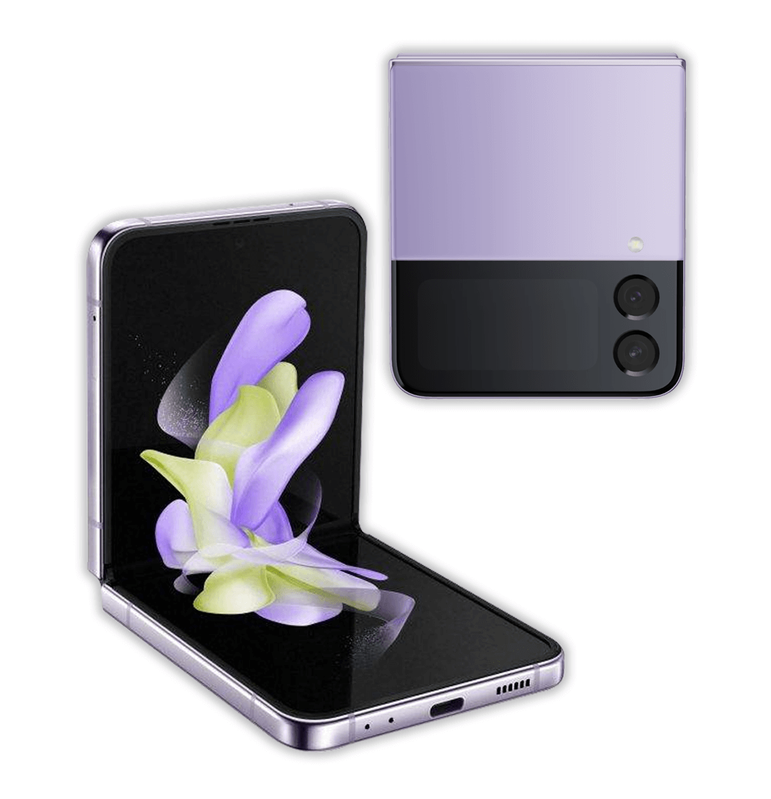
数量.N
这支手机进口的数量不多，因此价格很高

Slide 22
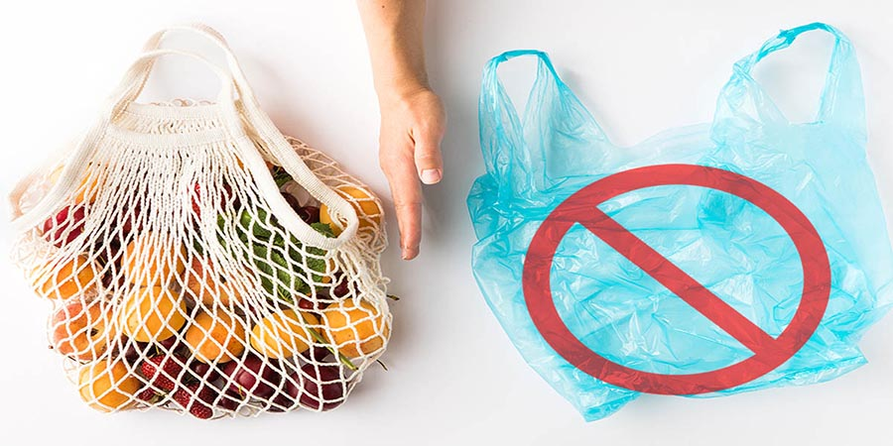
数量.N
现在塑料袋的使用数量比以前减少了很多

Slide 23
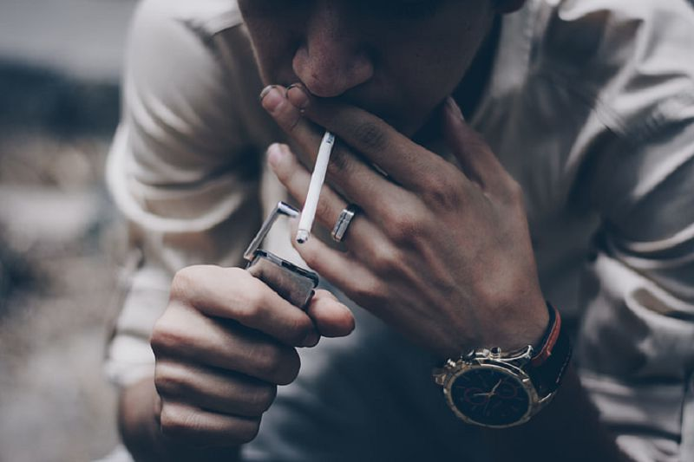
数量.N
在捷克吸烟的人的数量很多

Slide 24

拒绝.V
她想回家睡觉，因此她拒绝了更多的工作

Slide 25
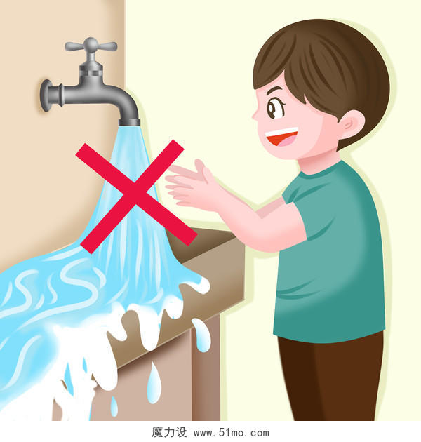
拒绝.V
他拒绝浪费的行为以保护地球

Slide 26
要怎么礼貌地拒绝别人的邀请呢?

Slide 27
为了保护地球，你觉得我们应该拒绝些
什么呢?

Slide 28

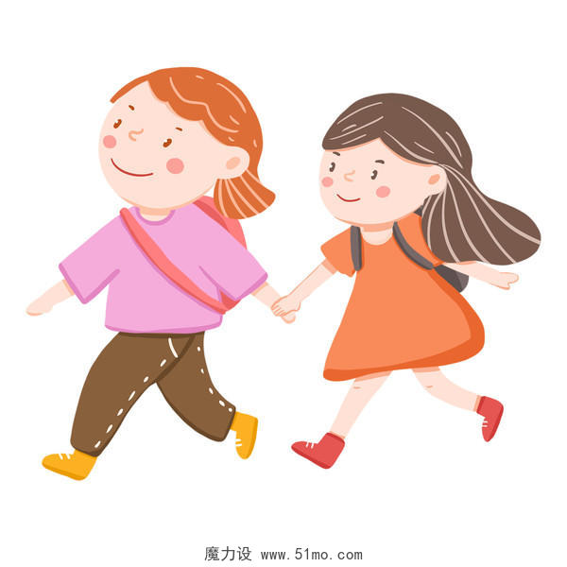
于是.CONJ
她们路过了一间中餐馆，于是就进去吃了

Slide 29
于是.CONJ
塑料被发现对环境有很大的坏处，于是人们开始用自己的袋子代替塑料袋

Slide 30
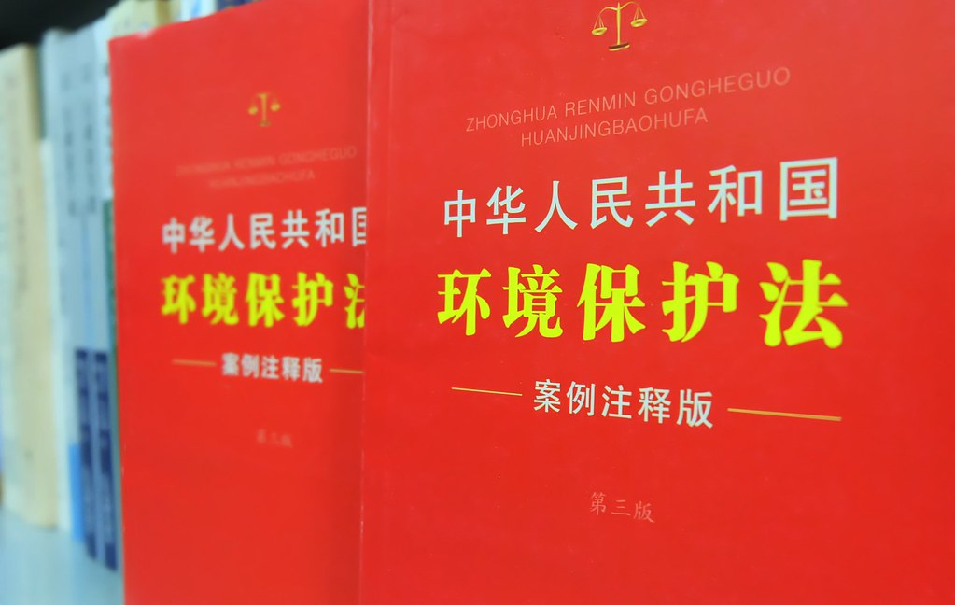
于是.CONJ
工厂的污染问题很严重，于是有些国家规定了环保标准，希望减少污染

Slide 31
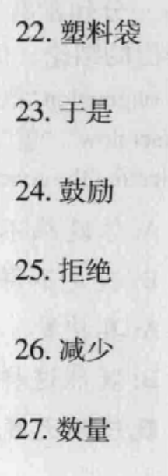
讨论一下
如果你们是政府，你们希望减少塑料袋的使用数量，你们会怎么做呢?

Slide 32
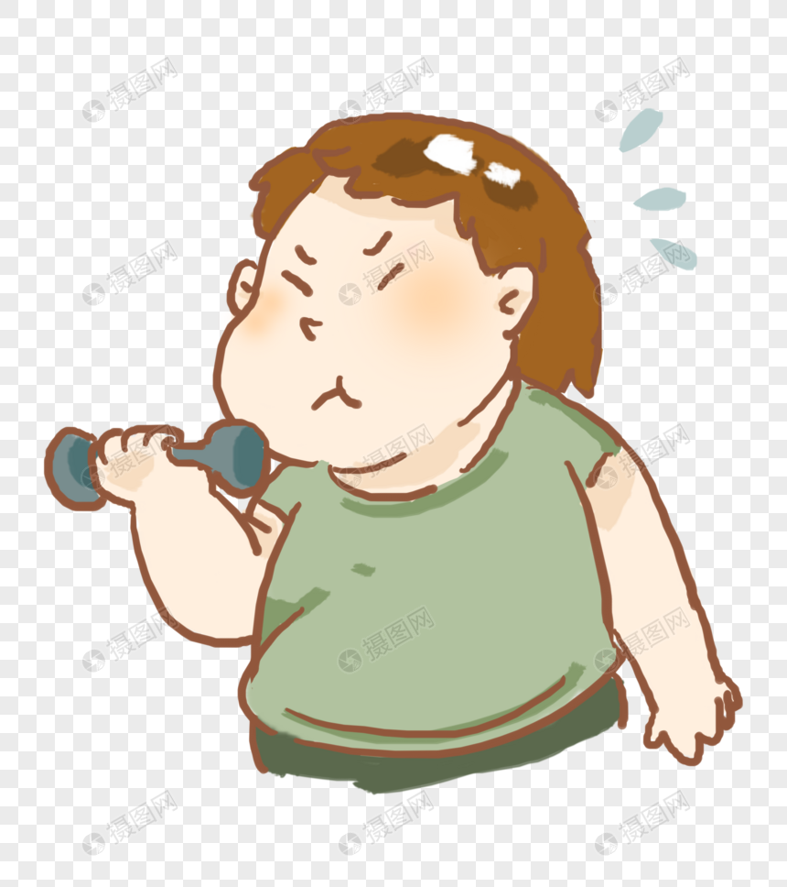
V.S
于是.CONJ
因此.CONJ
A
因此/于是
B
他发现自己变胖了，于是/因此他打算好好开始锻炼

Slide 33
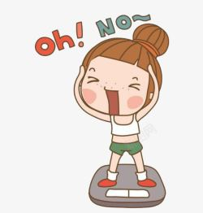
V.S
于是.CONJ
因此.CONJ
A
于是
B
他发现自己变胖了，于是他打算好好开始锻炼
先
后

Slide 34
V.S
于是.CONJ
因此.CONJ
A
因此
B
他发现自己变胖了，因此他打算好好开始锻炼
原因
结果
Notes:
02

